Slide 1
大学院生 就職ガイダンス
キャリアサポート課
Notes:
キャリアサポート課です。
本動画は民間企業への就職を目指す1～3年生向けの内容となっております。

Slide 2





本動画視聴上の注意点
この動画はアーカイブ配信です。
LIVE配信ではありません。
分かりづらい部分については、
何度でも繰り返し視聴できます。
視聴速度を変更できます。
就職活動について質問がある場合は
キャリアサポート課へご連絡ください。

Slide 3
本動画の内容
１
最新の就職状況について
２
大学院生の就職活動について
３
外国人留学生の就職活動について
４
本学キャリア支援体制について

Slide 4
本動画の内容
１
最新の就職状況について
２
大学院生の就職活動について
３
外国人留学生の就職活動について
４
本学キャリア支援体制について

Slide 5
現在の就職環境①
大卒求人倍率は前年の１．８３倍より０．３ポイント低下。
新型コロナウイルス感染拡大により企業が採用計画を縮小したことがうかがえる。
新型コロナの影響は数年続く見立てもあり、今後も採用数の減少が続く可能性あり。
出典：リクルートワークス研究所「第37回ワークス大卒求人倍率調査（2021年卒）」
Notes:
まずは現在の就職環境についてご説明します。
今年の6月時点での大卒求人倍率は1.53倍となっています。
新型コロナウイルス感染拡大に伴う業績低下により、企業の採用計画が縮小したことがうかがえます。
新型コロナウイルスの影響が回復するまでには数年近くかかる見立てで、今後も採用数の減少が続くことが予想されています。

Slide 6
今後の就職環境
新型コロナウイルスの影響によって、就職活動の様相が大きく変わる。
採用基準の
厳格化
選考を通過できない学生が増える。
エントリーシートや筆記試験で
絞られ面接に行けない学生が
増加する可能性がある。
①自己分析、企業研究、
書類対策、筆記対策など
入念な対策が必要不可欠。
②面接においては、リアル
だけでなくＷＥＢ面接の
練習も行っておくなど
WEB対応への準備を行う。
③採用選考が本格化する
３月前には選考対策を
終えておく。
ＷＥＢ化
対面形式とWEB形式の面接では
評価が異なることも少なくない。
セミナーや選考がWEB化することで地方在住学生からの応募が増加し、選考倍率が増加する。
採用期間の
短縮
夏以降も選考を実施していた企業が採用を絞ることにより、夏前に採用活動を終わらせる可能性がある。
Notes:
続いて、今後予想される就職環境の変化についてご説明します。
①つ目の特徴が採用基準の厳格化です。採用数が減ったことに伴い、採用倍率が高まることが予想されます。
②つ目が企業セミナーや選考のWEB化です。WEB面接は、対面形式とはまた違った特徴があるので、WEB面接用の対策も必要になります。
また、選考をWEB化したことに伴い、移動の負担が減る地方在住学生からの応募が増加するなど、企業側もWEB化によるメリットを感じており
新型コロナウイルスの影響が無くなっても、WEB選考は継続していくと答える企業も多いです。
③つ目は採用期間の短縮です。これまでは夏以降も選考を実施していた企業が、採用数を減らすことで、夏前に採用活動を終了してしまう
可能性があるということです。ですので、採用選考が本格化する3月前には対策を終えておくことが重要になります。
以上が今後予想される就職環境です。

Slide 7
コロナ禍の就職活動において
明暗を分けたポイント
インターンシップ参加者
・志望業界の絞り込みができていた
・企業研究や社風の理解も進んでいた
・早期選考、早期内定の企業も多数
インターンシップ不参加者
・セミナー中止で志望業界・企業を見つけられない
・WEBセミナーのみで企業研究が捗らない
Notes:
では次に2021年卒の（現4年生）就職活動について、振り返ってみます。
コロナ禍においても、順調に就職活動を進められた学生と、苦戦した学生を分けたポイントは何だったのか。
それは「インターンシップ参加の有無」です。
3年生の夏～秋・冬にかけてインターンシップに参加していた学生は、リアルな場で仕事を体験出来たり
社員と話をできる機会が持てたことで、企業研究や社風への理解が進み、志望業界も定まっていました。
またインターンシップ参加者限定の早期選考に呼ばれて、3月前には内定を獲得している学生も多数いました。
そのため、コロナによる影響が少なくて済みました。
一方で、インターンシップに参加しなかった学生は、企業セミナーが中止になったことで、志望業界や
エントリーする企業を見つける機会が無くなったり、WEBセミナーだけだと企業研究を深めるのが難しいなど、苦戦する姿が目立ちました。
以上のことから「早期にインターンシップへ参加して、いつどんな状況になっても対応できるように、準備しておく」ことが
就職活動を成功させるポイントになります。

Slide 8
修士1年生（２０２３卒）就職活動のスケジュール
修 士 １ 年 生
修 士 ２ 年 生
自己分析（自己PR）
業界・企業研究（志望動機）
筆記試験・面接等の選考対策
インターンシップ→早期選考・早期内定
（採用直結パターンが増加）
プレエントリー
企業説明会
秋・冬インターンシップ実施企業は
WEB開催などで前年より増加見込。それに伴い、インターン経由の
早期選考・早期内定の傾向が加速。
ES提出
筆記試験
面接
内々定
Notes:
続いて、現在の就職活動のスケジュールについてご説明します。
数年ほど前までは、3月から企業にプレエントリーをして、企業説明会に参加しながら、気に入った企業へエントリーシートや履歴書の提出、面接選考を受けていくという流れが一般的でした。
しかし、ここ数年は夏のインターンシップから企業は学生と接触して、参加した学生の中からいい子を早期に囲い込み、早期内定を出していくという傾向が高まっています。
インターンシップ経由での選考・内定が1次募集、3月以降の選考を2次募集と位置付けている企業もあるぐらいで
インターンシップを通じて水面下で採用活動が行われている！
と言っても過言ではありません。
つまり、修士1年生の3月から就活がスタートするのではなく、インターンシップ募集が始まる6月には就活がスタートしているというのが実態です。
ですので、「早期からの活動開始」がポイントになります。
これを踏まえて、これからどう活動していったら良いかについて、お話ししていきます。

Slide 9
就職活動を成功させるためには、どう動くか
①インターンシップに積極的に参加！目標20社、最低10社
→早期からの志望業界・企業選定、自己分析のきっかけに
→書類・面接選考を体験することで、選考に慣れる
→企業の早期選考・早期内定のルートに乗る
②学内開催の就活支援セミナーに参加して効率的に対策！
→書類選考、面接対策などテーマに分けてポイントを解説
→効率的に活動を行い、研究活動との両立を目指す
Notes:
就職活動を成功させるために、やって欲しいことを2つご紹介します。
①つ目は、繰り返しになりますが「インターンシップ参加すること」です。
優良企業に内定した学生の話を聞くと、1日だけのインターンシップも含めて
10社以上参加している学生も多く、色んな業界・企業を見ることで、
自分のやりたいことが見えてくるため、最低10社は参加することを推奨しています。
②つ目は、学内で開催する就活支援セミナーです。
学内就活セミナーでは、書類選考や面接に向けての対策方法などを、テーマに分けてポイントを解説します。
一人で一から調べると時間がかかってしまう選考対策も、ポイントやコツを学んで行うと、効率的に進められ、研究活動との両立が図れますので
学内開催の就活支援セミナーにはしっかりと参加してください。

Slide 10
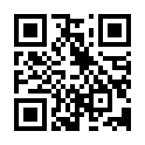
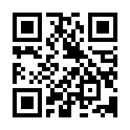
講座・ガイダンススケジュール一覧表の確認方法
①キャリアサポートサイト
からダウンロード
②PDFデータをダウンロード
https://bit.ly/39bMdRj
https://bit.ly/3tMBRze
【キャリアサポートサイトの開き方】
（１）＜メールアドレス＞欄にKEANID@kokugakuin.ac.jp
（２）＜パスワード＞ 欄にパスワードを入力する
※KEAN IDおよびパスワードはK-SMAPY2と同じです
各種資料＞2021年度＞年間行事予定表＞【R3年度】3年生・修士1年生支援スケジュール一覧表.pdf
の順にクリック

Slide 11
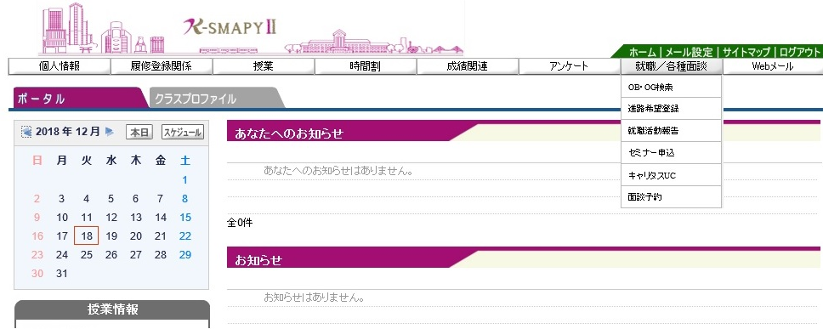
学内セミナーの参加方法
K-SMAPYⅡ ＞ 就職／各種面談 ＞ セミナー申込
の順番でクリック

Slide 12
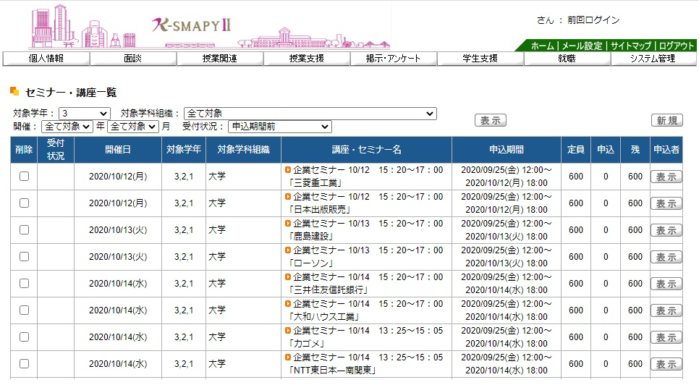
学内セミナーの参加方法
対象学年で
「３」
を選択する
参加を希望するセミナーをクリックして予約

Slide 13
本動画の内容
１
最新の就職状況について
２
大学院生の就職活動について
３
外国人留学生の就職活動について
４
本学キャリア支援体制について

Slide 14
國學院大學大学院修了生の主要進路先
○博士課程前期（修士…２年間）
○進 学 … 博士課程後期（博士…３年間）
○企 業 … 民間企業や非営利団体等（通常の就職・学芸員等）
○公 務 員 … 国家、地方、外郭団体等（行政職・学芸員職）
○教 員 … 中学・高等学校（専修免許状授与）、大学教員
○博士課程後期（博士…３年間）
○研究継続 … 博士学位取得まで
○企 業 … 民間企業・非営利団体等（通常の就職・学芸員等）
○公 務 員 … 国家・地方・外郭団体等（行政職・学芸員職）
○教 員 … 中学・高等学校・大学
◆修了後、正規社員・職員として働ける人は、あまり多くない。
◆特に、研究者や学芸員として勤務する人の多くは、非常勤や契約社員である。
◆しかし、数年頑張ることによって、正規社員や職員・教員となる機会もある。
◆例えば全国の学校や博物館等に行くぐらいの気持ちがないと厳しい。
※ある意味、企業の転勤よりも厳しい環境かもしれません。
◆つまり、研究者となるためには大学院での学修はもとより、より高度で
専門的な知識や技術、経験が必要であることを、肝に銘じて大学院生活を
過ごしてください。

Slide 15
大学院生の就職活動
就職活動のスケジュールや選考方法については基本的に学部３年生と同じ
＜注意点＞
企業⇒求人情報（応募条件）を要確認！
公務員⇒受験可能な試験区分が変わる！

Slide 16
大学院生の就職活動
採用基準のハードルは学部生より高い
理由：給与体系が高い、２歳差、頭でっかちなイメージ
選考において、必ず聞かれる質問がある
①なぜ（法科）大学院に進学したのですか？
⇒自分なりに進学の理由を考えて、きちんと人に
話せるように準備
②なぜ研究者ではなく就職を選んだのですか？
③大学院まで進学してなぜうちの会社なのですか？
⇒研究者の道は困難だからなどネガティブな理由はNG！
ポジティブ・明確な理由が必要

Slide 17

就職活動で聞かれる２つのこと
社 会
業界・企業・職種研究
自己ＰＲ
自分の考え方
行動の仕方の中で
売りになる点
志望動機
自分と仕事の共通点
仕事に対する価値（軸）
実現してみたいこと
自分のことを知る
相手のことを知る
自分が自然・本来持っている 感じ方、考え方、
行動・判断の仕方
自己分析
自 分
Notes:
就職活動の選考において、聞かれることは大きく分けて2つになります。
1つめが自己PRです。自分の考え方や強みを通して、自分がどんな人物かを伝えていきます。
2つめが志望動機です。働き始めたら何がしたいのか、なぜこの会社に入りたいのかを伝えていきます。
この2つを色んな選考・質問を通じて確認していくのが就職活動になります。
そのためにも、まずは自分のことを知らなくてはいけないので、「自己分析」をする必要があります。
自己分析では「自分の考え方、行動・判断の仕方、価値観」などを明確にしていきます。
一方で、自分のやりたいことができる会社はどこなのかということを知らなくてはいけないので、業界・企業・職種研究も必要になってきます。
つまり自己分析を通じて「自分のことを知る」ことと、「企業研究」を通じて、「相手（企業）のことを知る」ことが就活にとって欠かせないものになっていきます。

Slide 18
アクション
（前に踏み出す力）
言われたことだけやるのではなく、 主体的に動けるかどうか。
社会に出たら課題は与えられない。 自ら課題を発見し、解決できるか どうか。
シンキング
（考え抜く力）
仲が良いのがチームワークではない。違う意見・価値観（多様性）を理解し、チーム全体が同じ方向性へ進むことができるかどうか。
チームワーク
（チームで働く力）

Slide 19
実行した結果、問題は解決できたのか等をデータなどに基づき判断する。今後の改善につなげる。
専門領域の分野に対して、何が課題か？という意識を持って取り組む。
問題意識
計画立案
現状把握本質の理解
実行力・行動力
分析・判断
仕事も研究活動も
本質は一緒！
過去の研究を調べることを通して現状を正しく把握し、どこに原因があるのかを理解する。
スケジュール管理を行い、計画的に実行する。
問題や原因を解決するための方法を考える

Slide 20

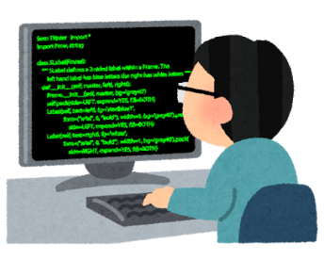

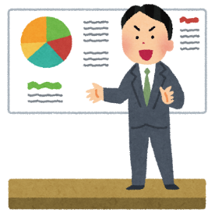
研究生活が社会で必要な力を養う
聞く力→営業力
調べる・考える力→問題解決力
・瞬時の理解力
・相手が何を求めているのかを
聞き出す力
・疑問を持つ力
・情報収集力
・データを読み解く力
・マーケティング能力
集団行動→チームワーク
話す力・基礎学力→プレゼン力
・集団内での役割理解
・協調性、ストレス耐性
・異なる価値観の受入
・人前で話す力
・正しく伝える力
・分かりやすく伝える力
20
Notes:
大学院での専門的な学びは、知識や資格としてすぐに活かせる直接的なものもあれば、間接的な方法で活かせるものもあります。
「教養」⇒状況理解・初対面の人とコミュニケーションをとる。
「体系的な学び」⇒専門分野の知識の修得、新しい知識の修得方法を身に付ける。
「論理的・客観的な見方・考え方」⇒変化し続ける社会に対応、自ら問題点を見つけ、解決方法を探っていく力。
・レポートを作成する⇒「書く力」「情報収集力」
レポートには書き方の形式があり、客観的な根拠・分析が求められる。
・人前で発表する⇒「話す力」「考える力」
結論を明確にし、簡潔にハキハキと自信を持って話すことが大事。
・難問にチャレンジ⇒「ストレス対応力」
自分にとって少しキツイかもしれない、と考えられることに挑戦してみる。
ストレス対応力とはストレスに「耐える」だけでなく、「逃げる・和らげる」能力のこと。

Slide 21

大学院での勉強、ゼミ、
資格取得、留学、部活、
サークル、またアルバイト、
インターンシップ等
さまざまな場面・場所で
社会人基礎力を意識
して行動することが重要。

Slide 22
アドバイス
①単位はできるだけ１年のうちに取得する
就職活動：選考で授業を欠席し単位を落とす
⇒修了できない危険性
研究活動：幅広い知識の習得
⇒２年は自分の研究に集中できる
②多種多様な人と交流する
就職活動：コミュニケーション能力向上・情報収集
※周りの状況に流されないことも重要
研究活動：他人の意見を吸収し、新しい知見を得る
自分の考えを再確認できる

Slide 23
充実した就活と研究のポイントとは
①単位は早期取得
②学部時代の友人を活用
③多様な人と交流
④世の中の動きを知る
⑤キャリアサポート課を有効活用

Slide 24
本動画の内容
１
最新の就職状況について
２
大学院生の就職活動について
３
外国人留学生の就職活動について
４
本学キャリア支援体制について

Slide 25
日本の就職活動の特徴
新卒一括採用
卒業予定者を対象に、年度ごとに一括して採用します。多くの企業が同じスケジュールで一斉に採用活動を行います。
また、採用時に職業経験はほぼ重要視されません。学生時代にどのような取り組みをしてきたかを重視する
「ポテンシャル採用」が特徴です。
長期の活動期間
採用活動は早期から始まり、長期間続きます。選考回数は最低でも1社3回程度だと思ってください。
特に夏と冬のインターンシップは採用直結型といい、本採用に繋がりやすいです。
ぜひチャレンジしてください。
選考方法の多様さ
筆記試験や作文、面接では個人・集団・グループディスカッションなど複数の種類があります。
企業ごとにどの手法を用いるかは異なります。
日本の就職活動は世界的にみても独特。
母国とは異なる形式であることを理解しましょう。

Slide 26
日本の就職活動のスケジュール
就活生の動き
企業の動き
6月
7月
自己分析
業界研究
企業研究
筆記試験対策
履歴書・ES作成対策
面接対策
GD対策
準備することが
たくさん…
夏インターンシップ実施
夏インターンシップ参加
大学院1年生
8月
9月
10月
11月
12月
冬インターンシップ実施
1月
冬インターンシップ参加
2月
就活フェア出展・学内説明会参加
3月
大学院2年生
早期内定！
4月
会社説明会
＆選考会参加
エントリー受付・選考開始
5月
内定ピーク！
内定を出し始める
6月
追加採用開始
7月
追加募集にエントリー

Slide 27
日本の就職活動のスケジュール
就活生の動き
企業の動き
6月
前半
しっかり準備すること
7月
自己分析
業界研究
企業研究
筆記試験対策
履歴書・ES作成対策
面接対策
GD対策
準備することが
たくさん…
夏インターンシップ実施
夏インターンシップ参加
大学院1年生
8月
9月
10月
11月
12月
冬インターンシップ実施
冬インターンシップ参加
1月
後半
企業接点を多く持つこと
2月
就活フェア出展・学内説明会参加
3月
大学院2年生
早期内定！
4月
会社説明会
＆選考会参加
エントリー受付・選考開始
5月
内定ピーク！
内定を出し始める
6月
追加採用開始
7月
追加募集にエントリー

Slide 28
日本の就職活動の注意点①－どんな人が採用される？－
【一緒に働きたい人】
→どんな人か？（人柄・意欲・考え方）
【一緒に働ける人】
→何ができるか？（経験・知識・学歴）
人柄・考え方＞経験・学歴

Slide 29
日本の就職活動の注意点②－履歴書とES（エントリーシート）
ES
（エントリーシート）
履歴書
大学で販売しているものを使おう！
大学生協で販売中
企業が作成して学生に記入させるものなので、購入の必要なし。
企業によって提出する書類が異なる
A社：履歴書のみ
B社：ESのみ
C社：履歴書・ESの両方

Slide 30
本動画の内容
１
最新の就職状況について
２
大学院生の就職活動について
３
外国人留学生の就職活動について
４
本学キャリア支援体制について

Slide 31
本学のキャリア支援体制
・民間企業、公務員支援について
→キャリアサポート課（百周年記念館1F）
・教職支援について
→教職センター（百周年記念館1F ）
・神職支援について
→神道研修事務課（若木タワー3F）

Slide 32
個別相談の体制
■キャリアアドバイザー（渋谷）
・1人1日1枠（30分間）まで、オンラインによる面談を実施
・面談希望日の2週間前から予約受付
・相談予約方法は下記の２パターン
【前日まで】 K-SMAPYⅡ（就職／各種面談＞面談予約）で予約
【当 日】 電話（03-5466-0151）で相談予約を依頼する（学生本人限定）
■就職アドバイザー（たまプラーザ）
就職アドバイザー：月・水・金曜日
たまプラーザ事務課就職担当：火・木曜日
・1枠40分で、オンラインによる面談を実施
・就職個別面談は事務課内相談窓口にて事前予約制
・電話（045-904-7704）での予約も可能（学生本人限定）
※キャリアアドバイザー、就職アドバイザーとは、企業や行政で人事採用担当を経験し、
現在はキャリア支援・就職支援を行っている専門家です。
Notes:
大学では、説明した企画以外にも、多くの支援を用意しています。
就職活動の状況や悩みは一人ひとり異なりますので、個別相談の体制を整えています。
現在は新型コロナウイルス感染拡大防止のため、事前予約制のオンライン面談にて実施しています。
渋谷とたまプラーザ、それぞれのキャンパスで実施しており、どちらのキャンパスの学生でも
ご利用できますので、希望に応じて活用ください。
利用方法はスライド内容をご確認ください。

Slide 33
就職情報サイトを活用しよう
①リクナビ：㈱リクルートキャリア
⇒国内最大級＆豊富な就活支援ツール
②マイナビ：㈱マイナビ
⇒利用者満足度No.1！中小企業の情報が満載
③キャリタス就活：㈱ディスコ
⇒大手企業の求人が充実
④アカリク：㈱アカリク
⇒大学院生向けの就職情報サイト

Slide 34
求人票の利用方法
就職サイト以外にも求人情報は溢れている
□國學院大學の求人票（書類）は、資料室で公開
□大学院生用の求人票もあります！
□来課求人にも目を向けよう！
⇒本学学生の採用意欲が高い企業
□國學院大學の求人票（データベース）は、求人
閲覧システム『ユニキャリア』からも閲覧可能

Slide 35
資料室の利用について
□資料室備付の図書・雑誌・新聞は、閲覧とコピーが できます。持ち出しは禁止です。
□「ご自由にお持ちください」の掲示がある棚の資料は持ち出しOKです。
◆例：各種イベントのチラシ、地域別資料、公務員の募集要項等。
□キャリアサポート課関連の掲示版が、百周年記念館の1階と2号館2階にあります。
「百聞は一見に如かず」
百周年記念館1階へ行ってみましょう！

Slide 36
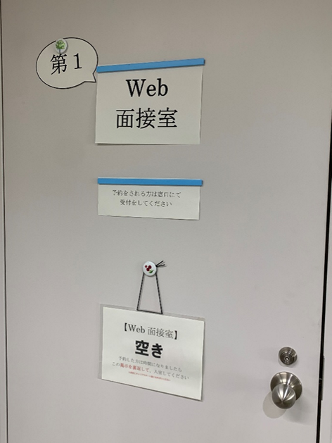
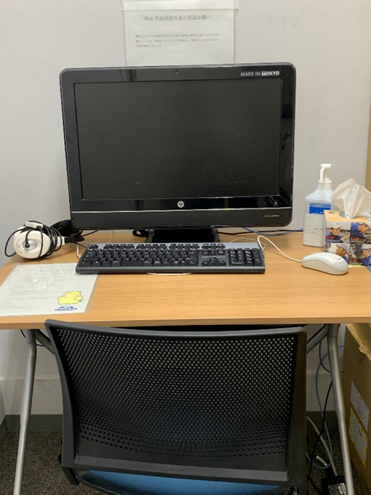
その他の就職支援
■ＷＥＢ面接室
ＷＥＢ環境が整っていない学生向けにＷＥＢ面接室を設置。
キャリアサポート課窓口開室時間内に事前予約制で使用可能。
Notes:
就職活動のWEB化に伴い、学内でWEB面接室を設置しました。
カメラやマイク機能のついたPCを持っていない方や、自宅のネット環境に不安がある方が
選考やセミナーを不安なく受けてもらえるための部屋になります。
キャリアサポート課窓口開室時間内に事前予約制で使用可能になりますので有効活用ください。

Slide 37
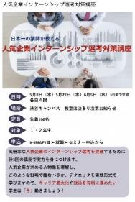

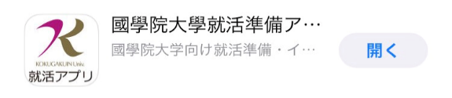

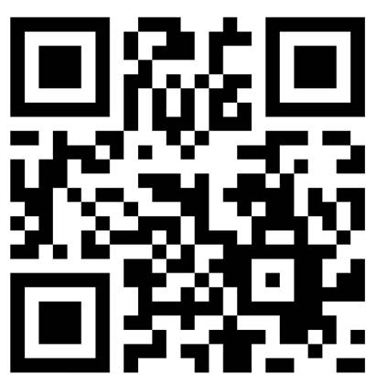
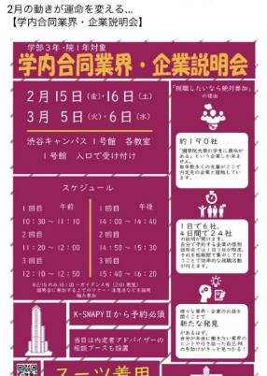
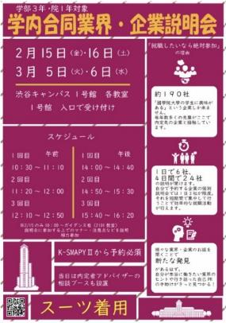



國學院大學就活準備アプリ
就職活動に関する情報や
オススメのエントリー企業情報、
インターンシップ情報などを
プッシュ通知で分かりやすくお知らせ！
Notes:
最後に、國學院大學生専用の就職活動準備アプリをご紹介いたします。
こちらは國學院大學生のためだけに作られたアプリで、キャリアサポート課職員オススメの企業を紹介していたり、
学内イベントやインターンシップ情報などを配信しています。
是非、インストール頂き、本学の支援や企画についての情報収集に使っていただければと思います。

Slide 38
ご清聴ありがとうございました。
Notes:
以上で、大学院生向けの就職ガイダンスを終了いたします。
何かわからないことがあれば、お気軽に大学院事務課およびキャリアサポート課をご利用ください
ありがとうございました。

